Slide 1
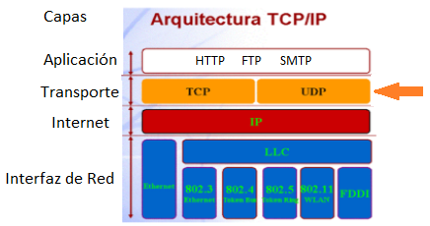
Unidad 12. Protocolos de capa de Transporte.
Tema 1: Protocolo TCP, (Protocolo de Control de Transporte).
Tema 2: Protocolo UDP, (Protocolo de Usuario).

Slide 2
Protocolo TCP, (Protocolo de Control de Transporte).
Características:
Transportación confiable y bidireccional.
Concepto de Puerto.
TCP da soporte a protocolos de aplicación HTTP, FTP, SMTP, etc.
Descripción de las funciones de TCP:
Orientado a conexión:
Operación Full-Duplex:
Error Checking:
Acknowledge:
Control de Flujo: pérdida de paquetes.
. Nota: el paquete de datos en la capa de transporte se llama segmento de datos.

Slide 3
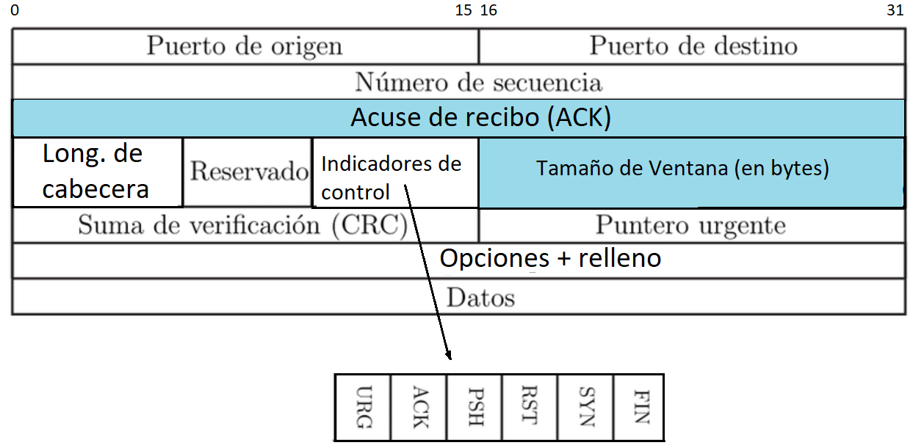
Formato de TCP:
Los campos resaltados en celeste, son configurados por la estación receptora.
Puntero Urgente: Desde el primer byte hasta el marcado por el puntero de urgente.
Puerto Origen. Representa el nombre de la aplicación que envía los datos.
Puerto Destino. Representa el nombre de la aplicación que recibe los datos.
Número de Secuencia. TCP enumera cada segmento, de esta forma el Host Destino puede confirmar que todos los segmentos llegaron y con el número de secuencia puede ordenarlos para reconstruir el archivo.
Número de Acuse de Recibo. Es utilizado por el equipo receptor para reconocer que los segmentos han llegado con éxito. Este número será el número de secuencia del segmento siguiente que el Host Receptor está listo para recibir.
Longitud. Expresa la longitud de la cabecera del segmento TCP.
Reservados. No se utilizan y se establecen en “0”.
Indicadores de Control. TCP utiliza seis indicadores de control. Cada indicador está encendido si se establece en “1”, y está apagado si se establece en “0”.
El orden de los indicadores de control es:
Urgente – Acuse de recibo – Push – Resetear – Sincronizar – Finalizar
Urgente: Toma el valor “1” indicando que el campo Puntero Urgente es válido.
Acuse de recibo: Toma el valor “1” indicando que el Número de Acuse de Recibo es válido.
Push: Toma el valor “1” indicando que el proceso TCP del Destino debe pasar los datos que tenga almacenados a la capa de aplicación, sin esperar a recibir más datos.
Resetear: Toma el valor “1” indicando que termina la conexión sin esperar respuesta.
Sincronizar: Toma el valor “1” para solicitar el establecimiento de una conexión.
Finalizar: Toma el valor “1” para indicar que se solicita la finalización de una conexión. El paquete que lo lleva activo indica que es el último segmento a enviar.
Ventana o tamaño de ventana: Indica el tamaño del buffer de memoria que tiene disponible el Host Receptor para recibir segmentos TCP.
Suma de Comprobación: Es un valor obtenido de realizar una comprobación de redundancia cíclica, CRC, utilizando la cabecera y los datos del segmento TCP, para confirmar que no hay ninguna alteración en el mismo.
Puntero Urgente. Si el indicador de control Urgente está activado en “1”, este campo es válido, e indica dónde acaban los datos urgentes.
Opciones y Relleno. Raramente algunas opciones pueden agregarse en el campo Opciones. El campo Relleno sirve para completar la palabra de 32 bits de la cabecera de TCP.
Datos: Este campo es de los datos reales que quieren transmitirse.

Slide 4
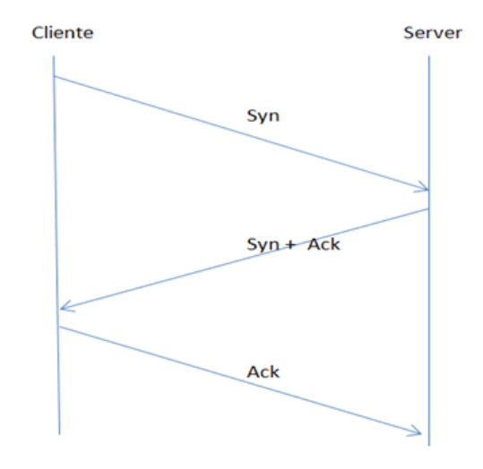
Establecimiento de la conexión TCP.
Negociación en tres pasos
Indicadores de control: Sincronizar, (syn), y Reconocimiento, (ack).

Slide 5
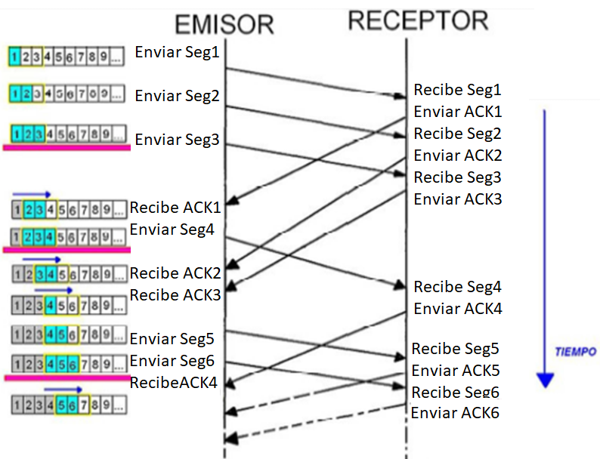
Ventana deslizante de 3 segmentos:

Slide 6
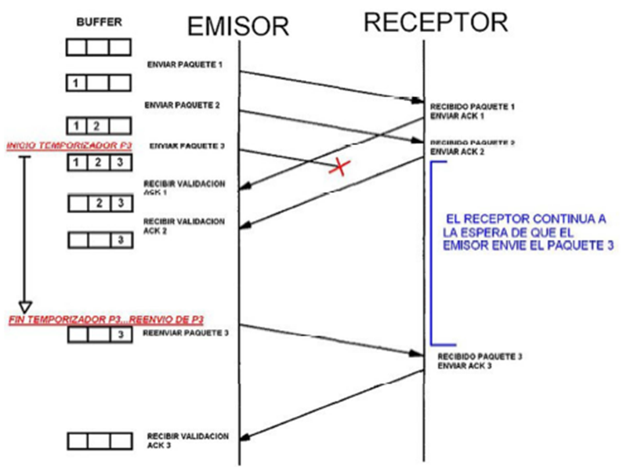
Reenvío de Segmento perdido.

Slide 7
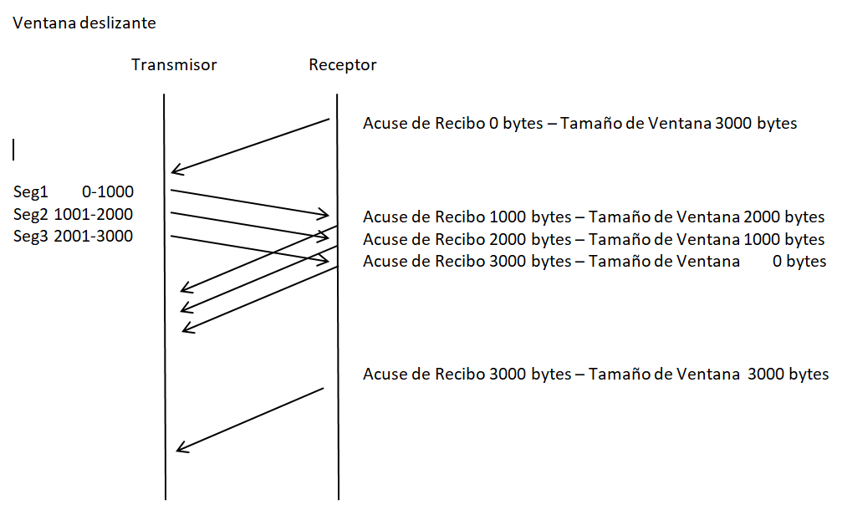
De tres segmentos

Slide 8
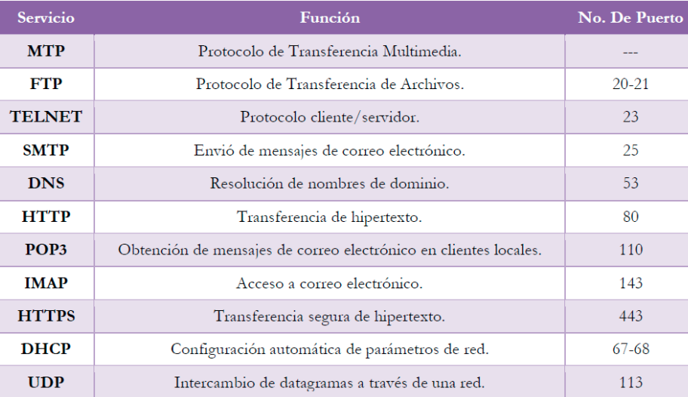

Slide 9
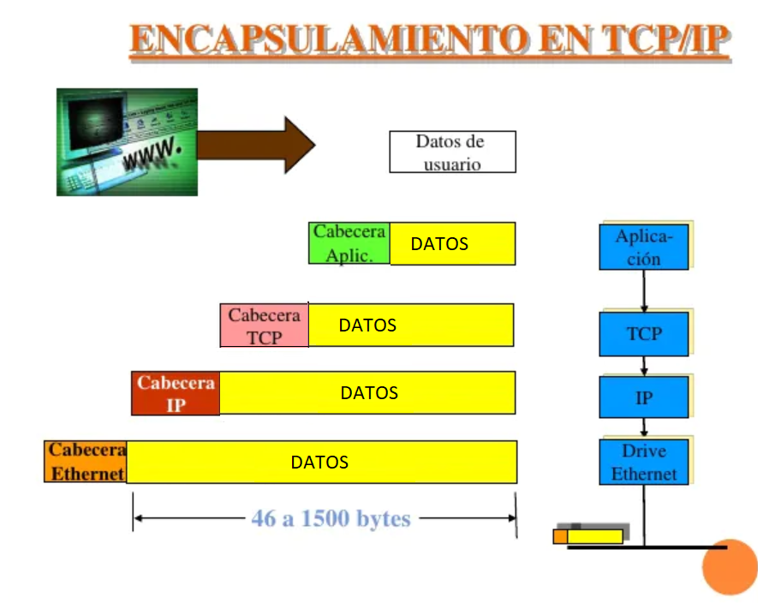

Slide 10
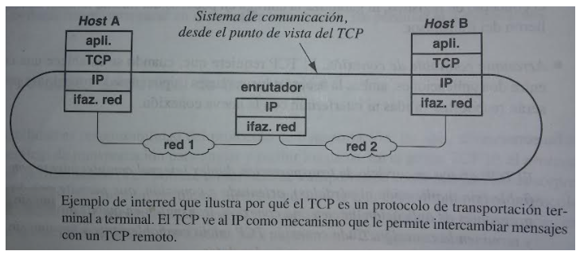
TCP: Diálogo extremo a extremo

Slide 11
Tema 2: Protocolo UDP, (Protocolo de Usuario).
Características:
Sin conexión previa.
Sin confirmación.
Sin control de flujo.
Usado para protocolos como DHCP, DNS, y demás protocolos en los que el intercambio de paquetes puede volver a realizarse si no se completó.
Transmisión de juegos, audio y video en tiempo real.
Cuando TCP y UDP circulan por la misma red, TCP pasa a segundo lugar.

Slide 12
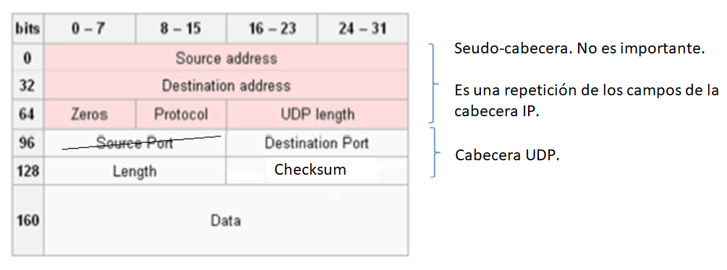

Slide 13
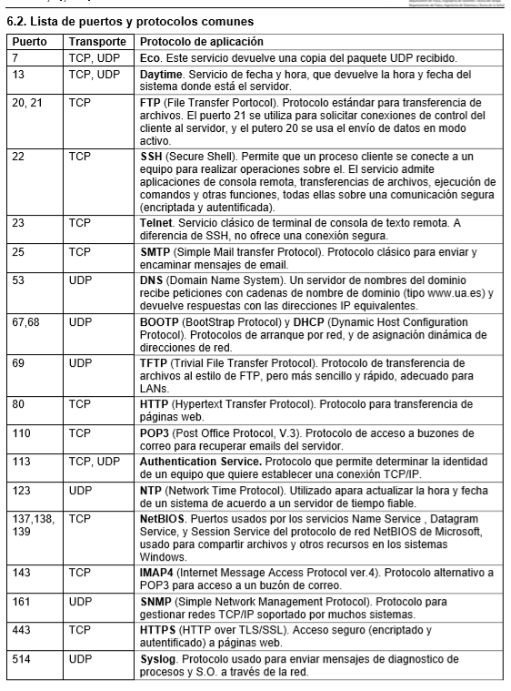
Los puertos 1 a 1023 se llaman puertos “bien conocidos”.
Los puertos 1024 a 49.151 son puertos registrados también.
Los puertos 49.152 a 65.535 son libres.

